Slide 2

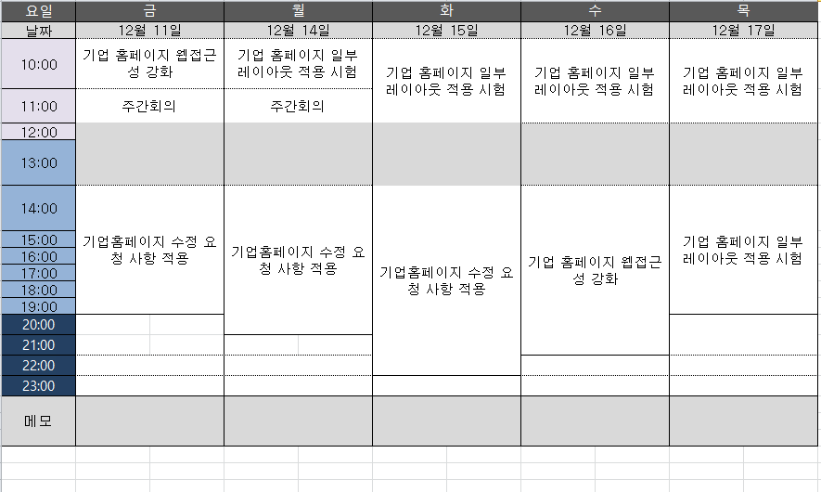
2020년도 12월 2주차
12월 07일 ~ 12월 11일
주간업무 - 이현섭 팀장

Slide 3
2020년도 12월 3주차
12월 07일 ~ 12월 11일
주간업무 – 정량화 주임

Slide 4
2020년도 12월 3주차
12월 07일 ~ 12월 11일
주간업무 – 김혁 책임연구원

Slide 5
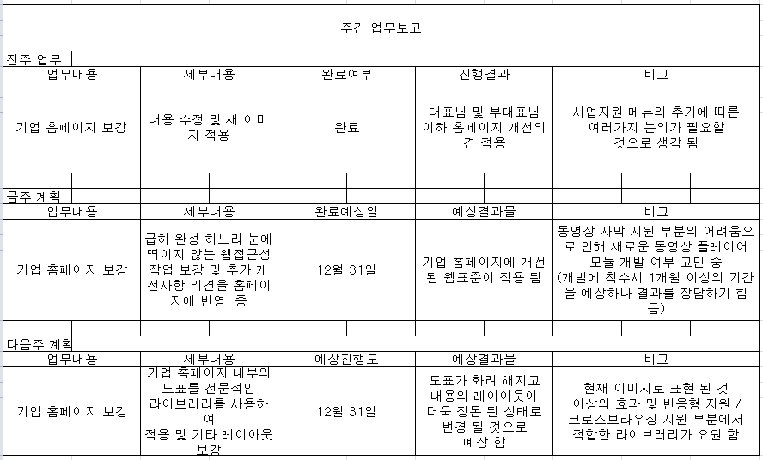
2020년도 12월 3주차
주요사항 주간업무 계획 및 실행 현황

Slide 6
2020년도 12월 3주차
12월 07일 ~ 12월 11일
기업 홈페이지 수정 작업
도표 묶음 제목 변경
강조가 필요한 문장에 색을 적용
글자 크기 조정
행간 조정

Slide 7
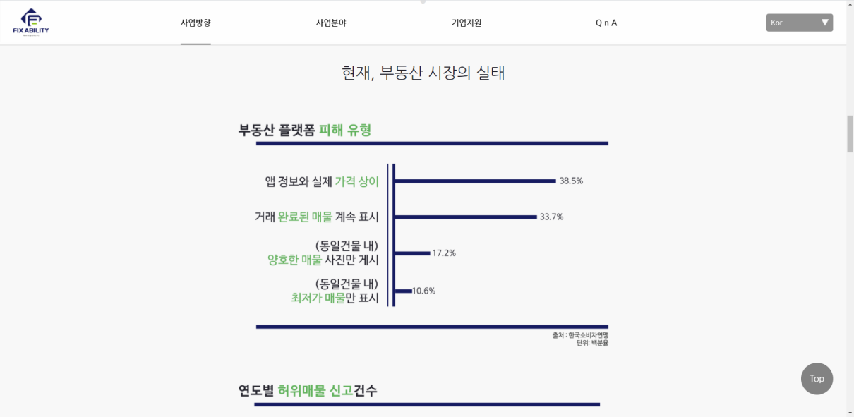

2020년도 12월 3주차
12월 07일 ~ 12월 11일
도표 묶음 제목 변경
부동산 시장의 실태 에서 부동산 시장의 상황 으로 변경

Slide 8

2020년도 12월 2주차
12월04일 ~ 12월10일
적용 전

Slide 9

2020년도 12월 2주차
12월04일 ~ 12월10일
적용 후

Slide 10
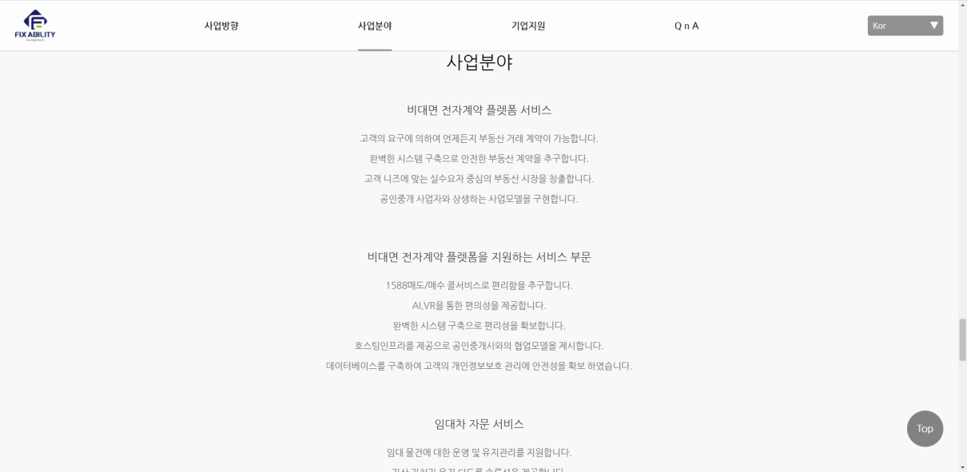
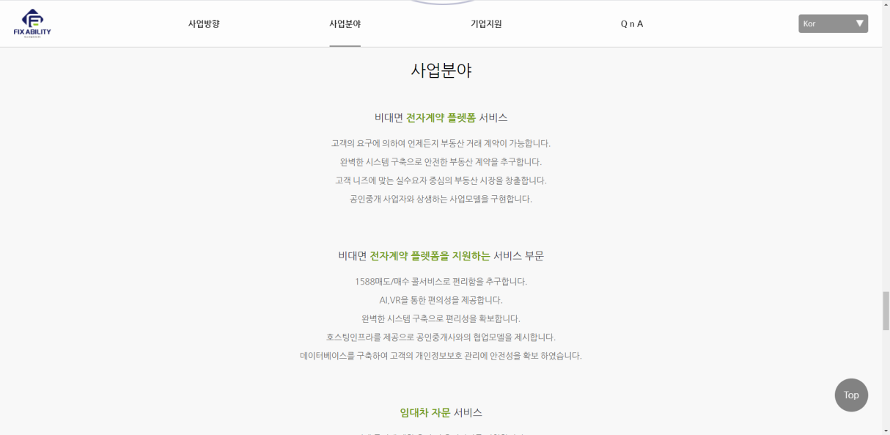
2020년도 12월 3주차
12월 07일 ~ 12월 11일
2. 강조가 필요한 문장에 색을 적용
사업분야 부분 중 강조가 필요한 부분에 색을 적용

Slide 11

2020년도 12월 2주차
12월04일 ~ 12월10일
적용 전

Slide 12

2020년도 12월 2주차
12월04일 ~ 12월10일
적용 후

Slide 13
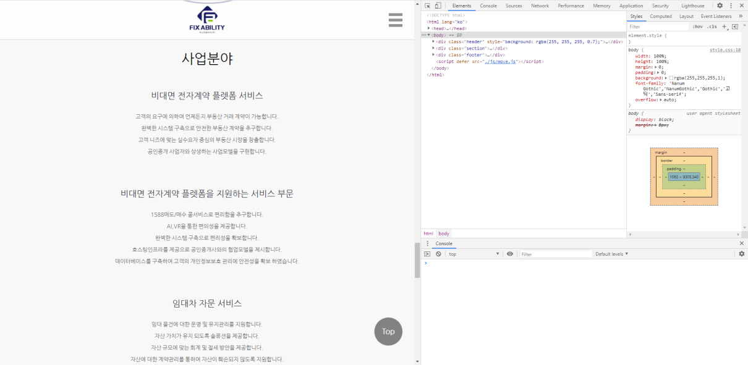
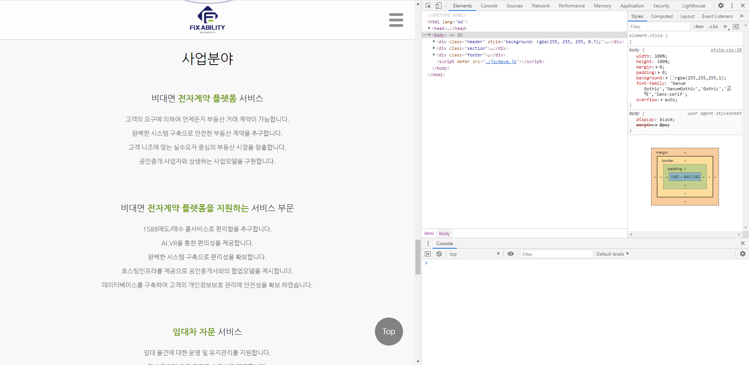
2020년도 12월 3주차
12월 07일 ~ 12월 11일
3. 글자 크기 조정
사업분야 부분의 글자 크기 및 행간을 모바일 및 패드 사이즈에서 더 크게 보일 수 있도록 수정

Slide 14

2020년도 12월 2주차
12월04일 ~ 12월10일
적용 전

Slide 15
2020년도 12월 2주차
12월04일 ~ 12월10일
적용 후

Slide 16
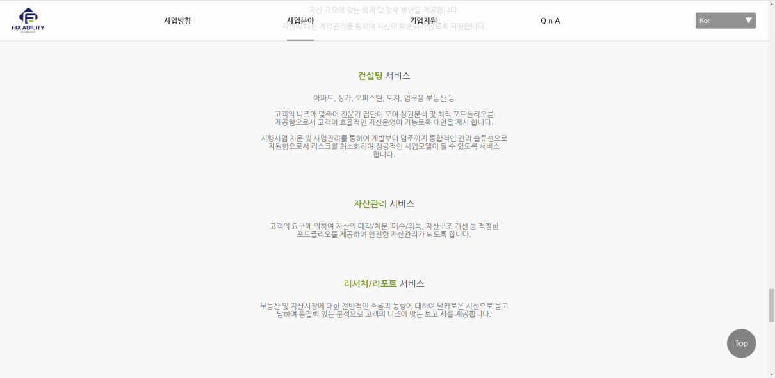
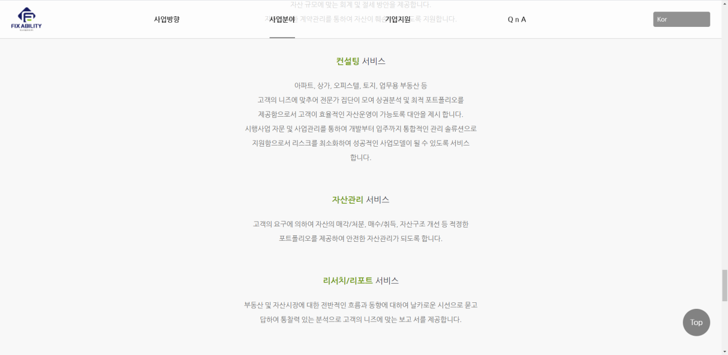
2020년도 12월 3주차
12월 07일 ~ 12월 11일
4. 행간 조정
문단 별 줄 바꿈시의 행간을 사업분야 부분 전체에 적용

Slide 17

2020년도 12월 2주차
12월04일 ~ 12월10일
적용 전

Slide 18

2020년도 12월 2주차
12월04일 ~ 12월10일
적용 후

Slide 19
2020년도 12월 1주차

Slide 20
2020년도 12월 1주차

Slide 21
2020년도 12월 1주차

